Slide 1
Βιολογική Μηχανική Εργονομία (E)
Ανοικτά Ακαδημαϊκά Μαθήματα στο ΤΕΙ Αθήνας
Ενότητα 13: Άνω Άκρο - Λαβές
Δωροθέα Μακρυγιάννη Pt MSc
Τμήμα Φυσικοθεραπείας
Το περιεχόμενο του μαθήματος διατίθεται με άδεια Creative Commons εκτός και αν αναφέρεται διαφορετικά | Το έργο υλοποιείται στο πλαίσιο του Επιχειρησιακού Προγράμματος «Εκπαίδευση και Δια Βίου Μάθηση» και συγχρηματοδοτείται από την Ευρωπαϊκή Ένωση (Ευρωπαϊκό Κοινωνικό Ταμείο) και από εθνικούς πόρους.

Slide 2
Γληνοβραχιόνια Άρθρωση 1/4
Η γληνοβραχιόνια άρθρωση εξασφαλίζει το μεγαλύτερο ποσοστό κίνησης στο άνω άκρο.
Δεν έχει ενδογενή οστική σταθερότητα.
Βασίζεται στην στατική και δυναμική ενέργεια των μαλακών μορίων της περιοχής.
Η σταθερότητα της άρθρωσης εξαρτάται από:
το μέγεθος της κεφαλής του βραχιονίου,
την αρτιότητα
του αρθρικού θύλακα ,
του επιχείλιου χόνδρου,
της ομάδας των έξω στροφέων.

Slide 3
Γληνοβραχιόνια Άρθρωση 2/4
Η στατική και δυναμική σταθερότητα της γληνοβραχιόνιας άρθρωσης εξαρτάται από τον υπερακάνθιο, τον υποπλάτιο, και τον μικρό στρογγύλο (ομάδα έξω στροφέων μυών).
Η γληνοβραχιόνια άρθρωση υφίσταται μεγάλα φορτία.
Όταν το βραχιόνιο είναι σε απαγωγή 90 μοιρών, η αντίδραση στην άρθρωση είναι σχεδόν ίση με το βάρος του σώματος.
Η σταθερότητα του αγκώνα εξαρτάται από το συνδεσμικό σύστημα.
Τα στατικά φορτία αγγίζουν το βάρος του σώματος ενώ τα δυναμικά φορτία το ξεπερνούν.

Slide 4
Γληνοβραχιόνια Άρθρωση 3/4
Πίεση στον υπερακάνθιο μυ.
Για την ίδια τροχιά, η φόρτιση στην απαγωγή είναι πολλαπλάσια (σχεδόν υπερδιπλάσια) από αυτή στη κάμψη.
Όριο ενόχλησης.
iloencyclopaedia.org

Slide 5
Γληνοβραχιόνια Άρθρωση 4/4
Στο διάγραμμα απεικονίζεται – για γυναίκες και άνδρες-το ποσοστό ενέργειας (σε σχέση με την μέγιστη δυνατότητα των μυών), που καταναλώνεται κατά την κάμψη με 1 kg βάρος στη γληνοβραχιόνια άρθρωση.
iloencyclopaedia.org

Slide 6
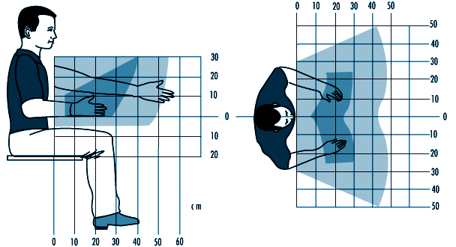
Τόξο Δραστηριότητας
Οι μικρότερες φορτίσεις αναφέρονται στον χώρο που αναπτύσσεται κατευθείαν εμπρός από τον κορμό, όπως σημειώνεται στο σχήμα
slideshare.net
ilocis.org

Slide 7
Ακτίνα Δραστηριότητας
Α
Β
Γ
training.itcilo.it
Α. Περιοχή περιστασιακής δραστηριότητας.
Β. Περιοχή συχνής, καθημερινής, δραστηριότητας.
Γ. Εργονομικό κάθισμα.

Slide 8
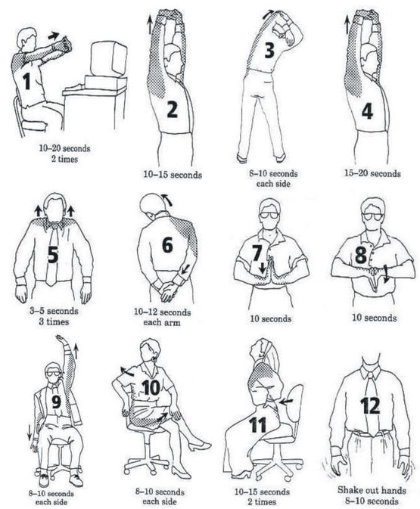
Ενεργητική Άσκηση
Ασκήσεις απλές, εύκολες στην εφαρμογή σε οποιοδήποτε χώρο, εξυπηρετούν:
την χαλάρωση
την ελαστικότητα
την βελτίωση της αιμάτωσης των μυϊκών συστημάτων.
uvisa.co

Slide 9
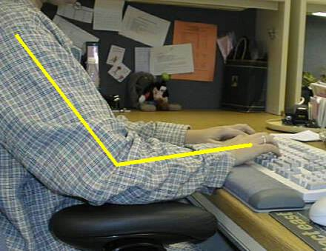
Χρήση Υπολογιστή
Όποτε είναι δυνατόν (σχεδόν κάθε ώρα) χρειάζεται να γίνονται ενεργητικές κινήσεις και να τροποποιείται η θέση του άνω άκρου.
Προτείνεται , για παράδειγμα στην χρήση πληκτρολόγιου, κάμψη 90 έως 105 μοίρες (μέση θέση) για αποδεκτές φορτίσεις.
slideshare.net

Slide 10
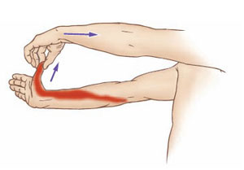
Διατάσεις 1/2
Καθημερινά στο διάλειμμα της εργασίας του, το άτομο είναι απαραίτητο να «ανακουφίζει» τα μυϊκά συστήματα, που εμπλέκονται στην επαγγελματική καθημερινότητα με κινήσεις διάτασης.
amtamassage.org

Slide 11
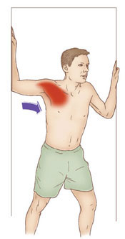
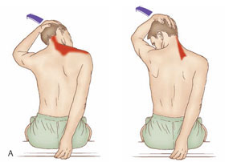
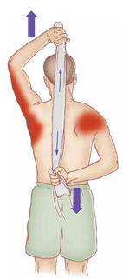
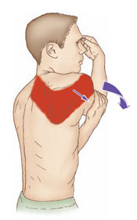
Διατάσεις 2/2
amtamassage.org

Slide 12
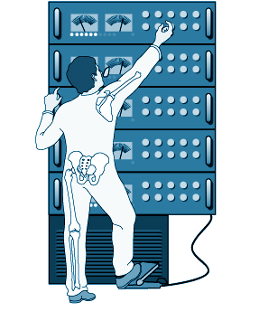
Δραστηριότητα Φόρτισης
Η εξασφάλιση καλύτερης θέσης κατά την εργασία προλαμβάνει ή ελαττώνει τον πόνο στον ώμο και την αυχενική μοίρα.
Κακός σχεδιασμός αναγκάζει τον εργαζόμενο να χρησιμοποιεί το άνω άκρο σε τροχιά μεγαλύτερη των 90 μοιρών και μάλιστα απαγωγής, πέραν της ακτίνας μικρής φόρτισης για την γληνοβραχιόνια άρθρωση.
ilocis.org

Slide 13
Εργονομική Οργάνωση
Ελάττωση του βάρους και /ή επανασχεδιασμός των εργαλείων.
Ανανέωση και σωστή συντήρηση του εξοπλισμού με στόχο την μείωση της δόνησης (πρόληψη συνδρόμου δόνησης).
Κατάλληλος εξοπλισμός ασφαλείας (γάντια, κράνος κ.λ.π.).
training.itcilo.it

Slide 14
Παράγοντες Επιβάρυνσης
Για την επιβάρυνση των άνω άκρων, κύριοι καθοριστικοί παράγοντες είναι:
Η θέση του ατόμου.
Οι επαναλήψεις.
slideshare.net

Slide 15
Εργαλεία Σχεδιασμός
Τα εργαλεία σχεδιάζονται με σκοπό την πρόληψη των μυοσκελετικών προβλημάτων:
Προσαρμόζονται απολύτως στον στόχο, ώστε να βελτιστοποιούν τις μυϊκές αποδόσεις.
Έχουν κατάλληλα σχεδιασμένες λαβές για προστασία της πηχεοκαρπικής άρθρωσης.
Έχουν ελάχιστη δόνηση χάρις στην πρόοδο της τεχνολογίας.
Έχουν λαβές από κατάλληλα υλικά, που:
Απορροφούν και αποσβεννύουν την δόνηση.
Είναι μονωτικά υλικά για να αντιμετωπίζονται οι χαμηλές θερμοκρασίες.

Slide 16
Εργαλεία Σωστή Χρήση
Η σωστή χρήση για ένα μηχανικό εργαλείο όπως στο σχήμα είναι ο ευθυγράμμιση του άξονά του με τον επιμήκη άξονα του αντιβράχιου.
Η διαχείρισή του από το μυϊκό σύστημα είναι οικονομική.
προλαμβάνονται συνέπειες από περιττές μυοσκελετικές επιβαρύνσεις.
slideshare.net

Slide 17
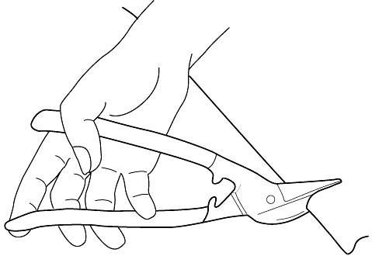
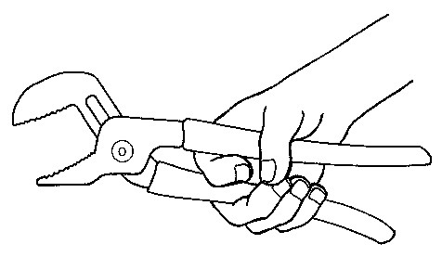
Λαβές
Οι λαβές δεν έχουν γωνίες και επάρματα ώστε να μην αναπτύσσονται αυξημένες πιέσεις στους ιστούς της παλάμης.
ilocis.org
fentek-ind.com

Slide 18
Εργαλεία
Ο σχεδιασμός των εργαλείων είναι κατάλληλος ώστε να διευκολύνεται ο στόχος της δραστηριότητας , συγχρόνως μάλιστα να προασπίζονται οι μυοσκελετικές κατασκευές.
slideshare.net

Slide 19
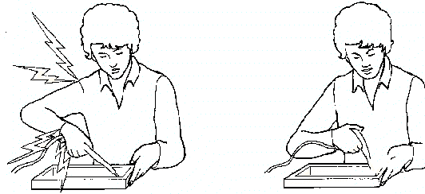
Άνω Άκρο 1/2
Ο καρπός και το χέρι χαμηλά πρέπει να είναι στο ίδιο επίπεδο, στην ίδια ευθεία, με το αντιβράχιο.
Α. Κακός σχεδιασμός
Οι ώμοι πρέπει να είναι χαλαροί.
Β. Καλός σχεδιασμός
slideshare.net

Slide 20
Άνω Άκρο 2/2
Β. Καλός σχεδιασμός
Α. Κακός σχεδιασμός
slideshare.net

Slide 21
Εργονομική Οργάνωση
Ελάττωση του βάρους και /ή επανασχεδιασμός των εργαλείων.
Ανανέωση και σωστή συντήρηση του εξοπλισμού με στόχο την μείωση της δόνησης (πρόληψη συνδρόμου δόνησης).
Κατάλληλος εξοπλισμός ασφαλείας (γάντια, κράνος κ.λ.π.).
training.itcilo.it

Slide 22
Δύναμη - Ακρίβεια
Η κινητικότητα συνδυασμένη με την αισθητικότητα καθιστούν το χέρι ιδιαίτερα σημαντικό όργανο πληροφόρησης και επιδεξιότητας.
Χάρις στο πολύπλοκο σύστημα τροχαλιών των καμπτήρων μυών, ελαττώνεται η τάση μεταξύ τενόντων και ελύτρων.
Λαβή Δύναμης. Ο καρπός με ωλένια απόκλιση. Ο άξονας του μεγάλου δακτύλου ταυτίζεται σχεδόν με τον επιμήκη άξονα του αντιβραχίου
Λαβή ακρίβειας. Ο καρπός σε μέση θέση.

Slide 23
Λαβές Ακρίβειας
ranserenader.deviantart.com
“Hands Reference 2”, από Kibbitzer διαθέσιμο με άδεια CC BY-NC-ND 3.0

Slide 24
Λαβές Δύναμης
“Hands Reference 2”, από Kibbitzer διαθέσιμο με άδεια CC BY-NC-ND 3.0
fidjera.deviantart.com
fidjera.deviantart.com

Slide 25
Τέλος Ενότητας

Slide 26
Σημειώματα

Slide 27
Σημείωμα Αναφοράς
Copyright Τεχνολογικό Εκπαιδευτικό Ίδρυμα Αθήνας, Δωροθέα Μακρυγιάννη 2014. Δωροθέα Μακρυγιάννη. «Βιολογική μηχανική – Εργονομία (Ε). Ενότητα 13: Άνω Άκρο - Λαβές». Έκδοση: 1.0. Αθήνα 2014. Διαθέσιμο από τη δικτυακή διεύθυνση: ocp.teiath.gr.

Slide 28
Σημείωμα Αδειοδότησης
Το παρόν υλικό διατίθεται με τους όρους της άδειας χρήσης Creative Commons Αναφορά, Μη Εμπορική Χρήση Παρόμοια Διανομή 4.0 [1] ή μεταγενέστερη, Διεθνής Έκδοση. Εξαιρούνται τα αυτοτελή έργα τρίτων π.χ. φωτογραφίες, διαγράμματα κ.λ.π., τα οποία εμπεριέχονται σε αυτό. Οι όροι χρήσης των έργων τρίτων επεξηγούνται στη διαφάνεια «Επεξήγηση όρων χρήσης έργων τρίτων».
Τα έργα για τα οποία έχει ζητηθεί άδεια αναφέρονται στο «Σημείωμα Χρήσης Έργων Τρίτων».
[1] http://creativecommons.org/licenses/by-nc-sa/4.0/
Ως Μη Εμπορική ορίζεται η χρήση:
που δεν περιλαμβάνει άμεσο ή έμμεσο οικονομικό όφελος από την χρήση του έργου, για το διανομέα του έργου και αδειοδόχο
που δεν περιλαμβάνει οικονομική συναλλαγή ως προϋπόθεση για τη χρήση ή πρόσβαση στο έργο
που δεν προσπορίζει στο διανομέα του έργου και αδειοδόχο έμμεσο οικονομικό όφελος (π.χ. διαφημίσεις) από την προβολή του έργου σε διαδικτυακό τόπο
Ο δικαιούχος μπορεί να παρέχει στον αδειοδόχο ξεχωριστή άδεια να χρησιμοποιεί το έργο για εμπορική χρήση, εφόσον αυτό του ζητηθεί.

Slide 29
Επεξήγηση όρων χρήσης έργων τρίτων
©
Δεν επιτρέπεται η επαναχρησιμοποίηση του έργου, παρά μόνο εάν ζητηθεί εκ νέου άδεια από το δημιουργό.
διαθέσιμο με άδεια CC-BY
Επιτρέπεται η επαναχρησιμοποίηση του έργου και η δημιουργία παραγώγων αυτού με απλή αναφορά του δημιουργού.
διαθέσιμο με άδεια CC-BY-SA
Επιτρέπεται η επαναχρησιμοποίηση του έργου με αναφορά του δημιουργού, και διάθεση του έργου ή του παράγωγου αυτού με την ίδια άδεια.
διαθέσιμο με άδεια CC-BY-ND
Επιτρέπεται η επαναχρησιμοποίηση του έργου με αναφορά του δημιουργού.
Δεν επιτρέπεται η δημιουργία παραγώγων του έργου.
διαθέσιμο με άδεια CC-BY-NC
Επιτρέπεται η επαναχρησιμοποίηση του έργου με αναφορά του δημιουργού.
Δεν επιτρέπεται η εμπορική χρήση του έργου.
διαθέσιμο με άδεια CC-BY-NC-SA
Επιτρέπεται η επαναχρησιμοποίηση του έργου με αναφορά του δημιουργού
και διάθεση του έργου ή του παράγωγου αυτού με την ίδια άδεια.
Δεν επιτρέπεται η εμπορική χρήση του έργου.
διαθέσιμο με άδεια CC-BY-NC-ND
Επιτρέπεται η επαναχρησιμοποίηση του έργου με αναφορά του δημιουργού.
Δεν επιτρέπεται η εμπορική χρήση του έργου και η δημιουργία παραγώγων του.
διαθέσιμο με άδεια
CC0 Public Domain
Επιτρέπεται η επαναχρησιμοποίηση του έργου, η δημιουργία παραγώγων αυτού και η εμπορική του χρήση, χωρίς αναφορά του δημιουργού.
διαθέσιμο ως κοινό κτήμα
Επιτρέπεται η επαναχρησιμοποίηση του έργου, η δημιουργία παραγώγων αυτού και η εμπορική του χρήση, χωρίς αναφορά του δημιουργού.
χωρίς σήμανση
Συνήθως δεν επιτρέπεται η επαναχρησιμοποίηση του έργου.

Slide 30
Διατήρηση Σημειωμάτων
Οποιαδήποτε αναπαραγωγή ή διασκευή του υλικού θα πρέπει να συμπεριλαμβάνει:
το Σημείωμα Αναφοράς
το Σημείωμα Αδειοδότησης
τη δήλωση Διατήρησης Σημειωμάτων
το Σημείωμα Χρήσης Έργων Τρίτων (εφόσον υπάρχει)
μαζί με τους συνοδευόμενους υπερσυνδέσμους.

Slide 31
Χρηματοδότηση
Το παρόν εκπαιδευτικό υλικό έχει αναπτυχθεί στo πλαίσιo του εκπαιδευτικού έργου του διδάσκοντα.
Το έργο «Ανοικτά Ακαδημαϊκά Μαθήματα στο Πανεπιστήμιο Αθηνών» έχει χρηματοδοτήσει μόνο την αναδιαμόρφωση του εκπαιδευτικού υλικού.
Το έργο υλοποιείται στο πλαίσιο του Επιχειρησιακού Προγράμματος «Εκπαίδευση και Δια Βίου Μάθηση» και συγχρηματοδοτείται από την Ευρωπαϊκή Ένωση (Ευρωπαϊκό Κοινωνικό Ταμείο) και από εθνικούς πόρους.

